Slide 1
Clase 011 — Protocolos de red: IP, TCP, UDP e ICMP en profundidad
parte 0 fundamentos y prerrequisitos
Programa de Ciberseguridad Moderna

Slide 2
🎯 Objetivo
• Conocer al detalle los protocolos que mueven Internet: cómo se estructuran sus cabeceras bit a bit, cómo TCP establece, mantiene y cierra una conexión fiable, en qué se diferencia radicalmente UDP y…

Slide 3
📚 Resultados de aprendizaje
• Al finalizar, el alumno podrá:
• Interpretar los campos clave de las cabeceras IP, TCP, UDP e ICMP y explicar su función.
• Explicar el three-way handshake, el control de flujo por ventana y el cierre ordenado o abrupto de una conexión TCP.
• Distinguir TCP de UDP y justificar cuándo el diseño de un protocolo elige cada uno.
• Relacionar flags y estados TCP con las técnicas de escaneo (SYN, connect, FIN, UDP).
• Analizar una conversación real en Wireshark, identificando fases y anomalías.
• Reconocer cómo ICMP y ciertos campos IP se abusan para evasión, fingerprinting y exfiltración.

Slide 4
🗺️ Temas
• 1 — Cabecera IP
• 2 — Three-way handshake
• 3 — Flags TCP
• 4 — Estados TCP
• 5 — Ventana y secuencia
• 6 — UDP
• 7 — ICMP

Slide 5
🧠 Explicación en profundidad
• Cada paquete que sale de tu máquina lleva delante una cabecera IP de 20 bytes (sin opciones) que actúa como el sobre postal del envío: contiene la dirección de origen y destino, pero también…
• El detalle importante es que IP es un protocolo best-effort: no garantiza entrega, ni orden, ni ausencia de duplicados. Toda la fiabilidad que asociamos a Internet vive una capa más arriba, en TCP.…
• TCP toma el canal caótico de IP y construye encima una ilusión perfecta: un flujo de bytes ordenado, sin pérdidas ni duplicados, entre dos extremos. Lo consigue con tres ideas: números de secuencia…
• Todo empieza con el three-way handshake. El cliente envía un segmento con el flag SYN y un número de secuencia inicial (ISN) aleatorio; el servidor responde SYN-ACK, confirmando el SYN del cliente y…
• Los flags de la cabecera TCP son bits que cambian el significado de un segmento. SYN inicia; ACK confirma; FIN pide cerrar de forma ordenada; RST aborta de golpe (sin negociación); PSH pide entrega…
• Detrás de esos flags hay una máquina de estados. Una conexión transita por LISTEN, SYN-SENT, SYN-RECEIVED, ESTABLISHED, y al cerrar pasa por FIN-WAIT, CLOSE-WAIT y el célebre TIMEWAIT, un estado de…
• UDP es lo opuesto a TCP: cabecera de 8 bytes, sin handshake, sin números de secuencia, sin retransmisión. Envías un datagrama y esperas lo mejor. Esa simplicidad es una virtud cuando la latencia…

Slide 6
📖 Definiciones y características
• TTL (Time To Live): contador de saltos en la cabecera IP que cada router decrementa; al llegar a cero el paquete se descarta con un ICMP "Time Exceeded". Es el motor de traceroute y, como los…
• Three-way handshake: secuencia SYN → SYN-ACK → ACK que abre toda conexión TCP e intercambia los números de secuencia iniciales. Es la base del connect scan, y su saturación es lo que provoca el…
• Flag RST: bit que aborta una conexión de forma inmediata, sin negociación. Un puerto TCP cerrado responde con RST a un SYN, y esa respuesta es exactamente lo que le dice al escáner que el puerto no…
• Número de secuencia (ISN): identifica la posición de cada byte en el flujo TCP. Su predictibilidad en implementaciones antiguas permitió ataques de spoofing e inyección; los SO modernos lo…
• Ventana (window): campo que anuncia cuántos bytes puede recibir el extremo sin desbordar su buffer. Implementa el control de flujo y evita que un emisor rápido ahogue a un receptor lento.
• UDP: transporte sin conexión, sin orden ni garantías, con cabecera de solo 8 bytes. Su ligereza lo hace ideal para DNS, DHCP, VoIP y QUIC, pero también para ataques de amplificación por su falta de…
• ICMP: protocolo de control y diagnóstico de IP (echo, unreachable, time exceeded). Sostiene ping y traceroute; su payload también sirve como canal encubierto para túneles y exfiltración.

Slide 7
📔 Glosario
• Término — Definición concisa
• IP — Protocolo de red best-effort que direcciona y enruta paquetes sin garantías.
• TCP — Transporte fiable orientado a conexión: orden, retransmisión y control de flujo.
• UDP — Transporte sin conexión, rápido y sin garantías de entrega ni orden.
• ICMP — Protocolo de control y diagnóstico de IP (ping, traceroute, errores).
• TTL — Contador de saltos que evita bucles y sirve para fingerprinting.
• ISN — Número de secuencia inicial aleatorio que abre una conexión TCP.

Slide 8
🧰 Herramientas y preparación
• Trabaja siempre en un laboratorio aislado (VMs en red interna, nunca contra terceros). Usa Wireshark para el análisis visual paquete a paquete, tcpdump para capturas rápidas desde la terminal, y nmap…

Slide 9
🧪 Laboratorio guiado
• Capturar un handshake. En Kali, arranca la captura y luego conéctate a un servicio de la víctima:
• Analiza en Wireshark con el filtro tcp.flags.syn == 1. Identifica SYN, SYN-ACK y ACK, y anota los números de secuencia y los puertos de origen y destino.
• Cierre de conexión. Localiza los paquetes FIN/ACK (o el RST) al final de la conversación y contrástalos con el diagrama de secuencia de esta clase.
• Escaneo SYN (half-open) contra tu víctima, capturando en paralelo:
• Observa que a los puertos cerrados llega RST y a los abiertos, SYN-ACK seguido de un RST del escáner.
• UDP e ICMP. Lanza un ping y un escaneo UDP:
• Observa las respuestas ICMP "port unreachable" que delatan los puertos UDP cerrados.

Slide 10
✍️ Ejercicios
• Dibuja el three-way handshake indicando qué flag lleva cada paquete y cómo evolucionan seq y ack.
• Explica qué respuesta da un puerto TCP abierto, cerrado y filtrado ante un SYN scan, y por qué difieren.
• ¿Por qué el escaneo UDP es más lento y menos fiable que el TCP? Relaciónalo con la ausencia de handshake.
• Interpreta el campo TTL de tres capturas y estima el SO de origen y el número de saltos.
• Explica la diferencia entre -sS (SYN) y -sT (connect) en nmap y sus implicaciones de sigilo y de permisos.
• Describe cómo ICMP puede usarse para exfiltrar datos mediante un túnel y qué señales permitirían detectarlo.
• Justifica por qué bloquear todo ICMP en una red puede degradar el rendimiento (pista: Path MTU Discovery).

Slide 11
📝 Reto verificable
• Realiza y documenta un escaneo comparativo contra tu VM víctima: un SYN scan y un connect scan sobre el mismo rango de puertos, capturando ambos en Wireshark. Entrega una tabla que muestre, para tres…
• Criterio de aceptación: la tabla refleja correctamente las respuestas (SYN-ACK / RST / sin respuesta) para cada puerto y explica por qué el SYN scan no completa el handshake mientras el connect sí lo…

Slide 12
⚠️ Errores comunes
• Todos los puertos aparecen "filtered" — Un firewall descarta los paquetes. Ajusta el escenario o prueba -Pn y un timing distinto.
• nmap SYN scan requiere root — El SYN scan usa paquetes crudos. Ejecútalo con sudo.
• UDP scan tarda muchísimo — Es normal: ante el silencio, nmap espera y reintenta. Limita el número de puertos.
• Confundir puerto cerrado con filtrado — Cerrado responde (RST o ICMP); filtrado no responde. Distínguelos por la respuesta.
• TTL no coincide con el esperado — Hubo saltos intermedios (routers) que lo decrementaron. Razona relativo al valor inicial típico.
• No aparece el handshake en la captura — Filtro mal escrito o interfaz equivocada. Verifica con ip a y revisa el filtro de captura.

Slide 13
❓ Preguntas frecuentes
• ❓ ¿Por qué el SYN scan es "sigiloso"? Porque no completa el handshake: tras recibir el SYN-ACK envía un RST, por lo que históricamente muchas aplicaciones no llegaban a registrar la conexión. Aun…
• ❓ ¿UDP es "inseguro" por no tener handshake? No es inseguro en sí mismo; simplemente no garantiza entrega ni orden. Los protocolos que corren sobre UDP (DNS, QUIC) añaden sus propias garantías o…
• ❓ ¿Se puede bloquear todo ICMP sin consecuencias? No conviene: rompes el diagnóstico (ping) y el Path MTU Discovery, lo que puede degradar conexiones. Filtra selectivamente por tipo en lugar de…
• ❓ ¿Los números de secuencia siguen siendo predecibles? Los SO modernos los aleatorizan (ISN aleatorio), mitigando el spoofing e inyección clásicos. Es un buen ejemplo de cómo una debilidad de diseño…

Slide 14
🔗 Referencias
• RFC 791 (Internet Protocol) — <https://www.rfc-editor.org/rfc/rfc791>
• RFC 793 (Transmission Control Protocol) — <https://www.rfc-editor.org/rfc/rfc793>
• RFC 768 (User Datagram Protocol) — <https://www.rfc-editor.org/rfc/rfc768>
• RFC 792 (Internet Control Message Protocol) — <https://www.rfc-editor.org/rfc/rfc792>
• Nmap Reference Guide — <https://nmap.org/book/man.html>
• W. R. Stevens, TCP/IP Illustrated, Vol. 1.

Slide 15
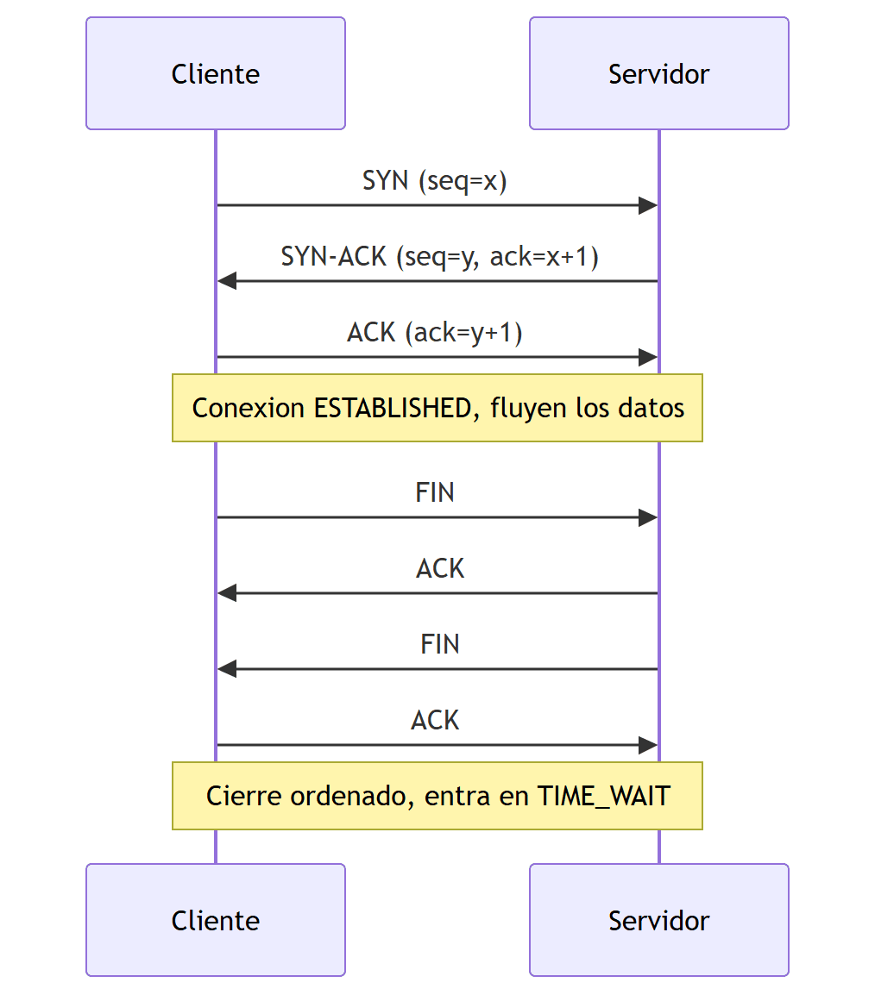
Diagrama de la clase

